Slide 1
JEDNOSMJERNE STRUJE
UNIVERZITET U TUZLI
FAKULTET ELEKTROTEHNIKE
Šk.godina: 2020/2021
USMJERENJE: svI
God.studija: I
Tuzla, 14.12.2020.g.

Slide 2
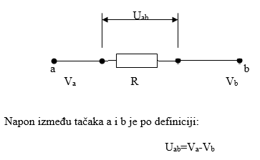
Konvencija o obilježavanju napona
U jednačini(nama) za Ohmov zakon, U i I prestavljaju apsolutne vrijednosti jačine struje u provodniku i napona na njegovim krajevima. Pri tome se podrazumijeva da struja ima fizički smjer od kraja na višem potencijalu ka kraju koji je na nižem potencijalu.
Ipak, u slučaju složenih električnih kola, najčešće se ne zna koji je smjer struje, niti se zna koji je kraj nekog elementa na tački višeg potencijala. Tada se pretpostavi smjer struje. Analogno je i sa naponom.
Posmatrajmo element kola, jedan otpornik otpornosti R, čiji krajevi su obilježeni sa a i b, a potencijali ovih tačaka Va i Vb.

Slide 3
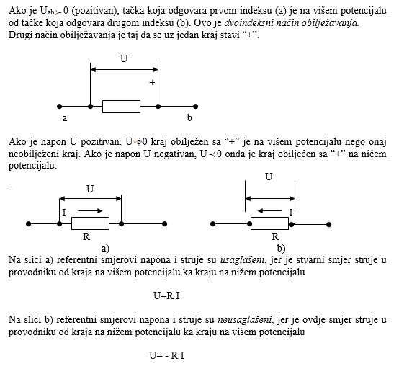

Slide 4


Kako izračunati potencijal bilo koje tačke u kolu u odnosu na odabranu referentnu tačku, odnosno napon između bilo koje dvije tačke u električnom kolu?
Već je objašnjeno da je napon između bilo koje dvije tačke u kolu jednak sumi napona između priključaka pojedinih generatora i otpornika koji se nalaze između te dvije tačke. Još jedanput treba naglasiti da ovaj napon ne zavisi od izbora putanje kojom se računa napon, jer je raspodjela naelektrisanja električnog polja vremenski konstantnih struja istovjetna sa raspodjelom naelektrisanja u elektrostatičkom polju.
Napon između bilo koje dvije tačke A i B u električnom kolu jednak je:
U ovoj jednačini, ukoliko se smjer putanje od A do B i referentni smjer struje kroz otpornik, odnosno smjer ems generatora, poklapaju, RI odnosno E uzimaju se sa pozitivnim predznakom. U suprotnom slučaju RI odnosno E uzimaju se sa negativnim predznakom.
S druge strane, u skladu sa definicijom razlike potencijala, napon UAB izračunava se putanjom od tačke B do tačke A. To znači da u gornjoj jednačini treba promijeniti predznak sabiraka, pa se dobija:
U ovoj jednačini E i RI mogu imati pozitivan ili negativan predznak. Ukoliko je smjer putanje od tačke B do tačke A isti kao smjer ems odnosno referentni smjer struje, ems E odnosno RI uzimaju se sa pozitivnim predznakom. U suprotnom slučaju, ems E odnosno RI uzimaju se sa negativnim predznakom

Slide 5
Drugi Kirchoffov zakon
Električni generatori, zajedno sa potrošačem i povezani spojnim vodovima predstavljaju prosto električno kolo. Međutim, veza u prosto električno kolo primjenjuje se rijetko, u specijalnim slučajevima. Mnogo češće, susrećemo se sa složenim električnim kolima za koja je vrlo često neophodno proračunati jačine struja i napone svih dijelova kola kod zadanih vrijednosti ems izvora i otpornosti pojedinih dijelova kola.
Već je istaknuto, da se tačke složenih električnih kola u kojima su spojena tri ili više provodnika nazivaju čvorovima, a svaki dio kola između dva susjedna čvora je grana kola. Grana električnog kola može da sadrži proizvoljan broj generatora i otpornika vezanih u seriju. Kroz granu električnog kola teče (samo jedna) struja iste jačine.
Problem raspodjele struje u složenim električnim kolima riješio je Kirchhoff, dajući dva zakona pomoću kojih se mogu odrediti struje svih dijelova električnog kola pri zadanim vrijednostima napona (ems) izvora i otpornostima pojedinih dijelova električnog kola

Slide 6
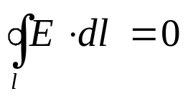

Ako su struje u granama električnog kola vremenski konstantne, električno polje koje postoji unutar i u okolini elemenata koje obrazuju električno kolo ima sve osobine elektrostatičkog polja, pripada klasi konzervativnih polja. To znači da je linijski integral vektora jačine električnog polja duž proizvoljne zatvorene konture koju obrazuju grane kola jednak nuli:
Ova jednačina predstavlja u općem obliku drugi Kirchhoffov zakon. Za analizu stanja u električnim kolima, ovakav oblik jednačine se ne koristi. Gornja jednačina koristi se u obliku kakav je već bio objašnjen, tj. preko napona između krajeva generatora i otpornika koji se nalaze u granama koje obrazuju konturu.
Za lakše definisanje drugog Kirchoffovog zakona analiziraće se električno kolo prikazano na slici. Napon između svake dvije susjedne tačke tačke zatvorene putanje date na slici može se odrediti, a da nije poznata tačna raspodjela električnog polja u u okolini elemenata električnog kola. Duž proizvoljne zatvorene putanje linijski integral vektora jačine električnog polja jednak je nuli:

Slide 7
Napon između svake dvije susjedne tačke, bilo da je to napon između priključaka generatora, bilo da je napon između priključaka otpornika, ili napon između priključaka dijela koji sadrži i generator(e) i otpornik(e), može se odrediti preko (nepoznate) jačine struje i (poznatih) otpornosti i ems, kao suma napona između priključaka pojedinih otpornika i napona generatora koji se nalaze između ove dvije tačke. Ovaj napon ne zavisi od putanje kojom se računa. Ako se pretpostavi da se te dvije tačke poklapaju, napon između njih mora biti jednak nuli, što potvrđuje drugi Kirchhoffov zakon. U rješavanju praktičnih problema, drugi Kirchhoffov zakon iskazuje se jednačinom:
i vrijedi za svaku zatvorenu putanju koju obrazuju grane u električnom kolu.
Do istog rezultata može se doći analizom dijela električnog kola prikazanog na slici, izračunavajući napone, odnosno potencijale pojedinih tačaka u kolu. Najprije će se definisati kontura električnog kola.
Zatvorena putanja koja prolazi po nekim granama i koju obrazuju te grane kola, naziva se konturom električnog kola.

Slide 8
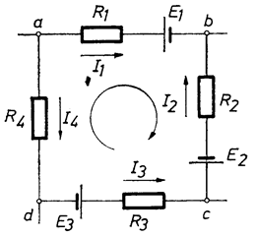
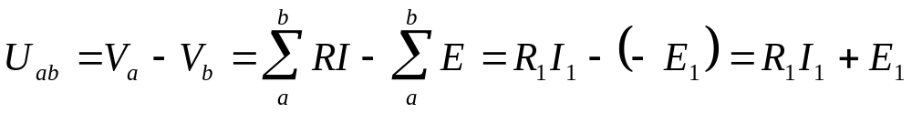

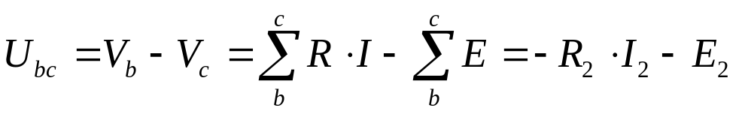

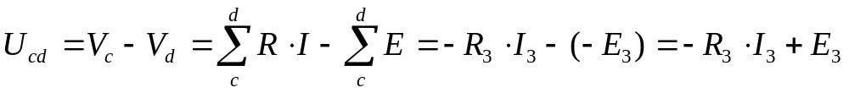
Obilazeći po datoj konturi od tačke a u naznačenom smjeru može se odrediti "potencijalno stanje" u električnom kolu. Potencijal tačke b je niži od potencijala tačke a, jer potencijal "opada" na otporniku R1 za vrijednost R1I1 i za vrijednost E1 , jer ems ima suprotan smjer.
Napon, odnosno potencijalna razlika između tačaka a i b jednaka je:
Potencijal V_{b} tačke b iz gornje jednačine je:
Napon, odnosno potencijalna razlika između tačaka b i c je:
odakle je potencijal V_{c} tačke c:
Napon, odnosno potencijalna razlika između tačaka c i d je:

Slide 9

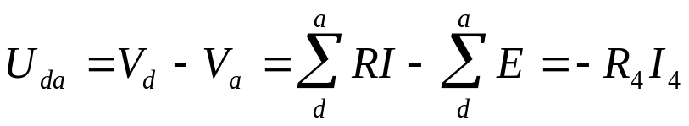


odakle je potencijal V_{d} tačke d:
Unošenjem potencijala pojedinih tačaka u prethodnu jednačinu dobija se:
Napon, odnosno potencijalna razlika između tačaka a i d je:
a potencijal V_{a} tačke a je:
Zamjenom potencijala V_{d} tačke d u gornjoj jednačini dobija se:
odnosno:
Jednačina predstavlja algebarsku sumu svih elektromotornih sila, odnosno napona na otpornicima po zatvorenoj konturi abcda, odnosno, u općem obliku:

Slide 10
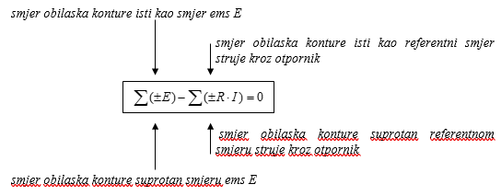
Ovako napisana jednačina predstavlja pogodniji i korišteni oblik drugog Kirchoffov zakona:
Algebarska suma elektromotornih sila generatora i algebarska suma napona na svim otpornicima u zatvorenoj konturi koju obrazuju grane električnog kola jednaka je nuli.
Ovo se može iskazati i na drugi način:
Algebarska suma elektromotornih sila generatora jednaka je algebarskoj sumi napona na svim otpornicima u zatvorenoj konturi koju obrazuju grane električnog kola.
Ovaj zakon vrijedi za svaku zatvorenu konturu koju obrazuju grane električnog kola.
Kod primjene Kirchoffovog zakona treba voditi računa kod pisanja jednačina o referentnom smjeru struje, smjeru djelovanja ems generatora i smjeru obilaska putanje duž zatvorene konture koju obrazuju grane električnog kola.
Ems E generatora i napon na krajevima elementa RI imaće pozitivan predznak ako je smjer ems, odnosno referentni smjer struje isti kao smjer obilaska duž zatvorene konture. U suprotnom slučaju imaće negativan predznak.

Slide 11
Metode proračuna stanja u linearnim električnim kolima
Primjena Kirchhoffovih zakona
Do sada su razmatrana električna kola u kojima su izvor(i) električne energije i prijemnik odnosno potrošač(i) vezani spojnim vodovima u seriju ili na red, obrazujući prosto električno kolo. Proračun stanja za takva električna kola može se obaviti primjenom Ohmovog zakona. U praksi se, međutim, prosta električna kola susreću veoma rijetko. Električna kola, koja su satavljena od više prostih kola i predstavljaju skup više prostih kola, nazivaju se razgranata ili složena električna kola.
Proračunati stanje u nekom električnom kolu znači odrediti (nepoznate) jačine struja u svim granama električnog kola, te napone između bilo koje dvije (susjedne) tačke, ili napone između priključaka elemenata kola u nekoj grani. Pored toga, potrebno je izračunati i raspodjelu snaga za sve dijelove kola, na pojedinim elementima kola.
Pod linearnim električnim kolima podrazumijevaju se električna kola koja sadrže linearne elemente i u kojima između elemenata kola vrijede linearni odnosi. Za linearan element, npr. otpornik, otpornost R otpornika ne zavisi od jačine struje kroz otpornik. Za takve otpornike, kod kojih pri drugim nepromijenjenim uslovima (npr. temperatura, vlažnost, itd.), otpornost ne zavisi od jačine struje odnosno od napona između njegovih priključaka, kaže se da su linearni. Ako ovaj uslov nije ispunjen, onda je otpornik nelinearan
Proračun složenih električnih kola podrazumijeva korištenje Ohmovog, prvog i drugog Kirchhoffovog zakona, te korištenje (na osnovu ovih zakona izvedenih) novih metoda i teorema koje omogućavaju određivanje jačine struja u svim granama, napona i raspodjelu snaga za sve dijelove kola, a koje izazivaju elektromotorne sile izvora raspoređene u pojedinim granama kola.

Slide 12
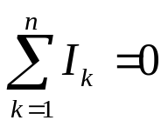

Problem raspodjele struja u složenim električnim kolima riješio je Kirchhoff, koji je formulisao dva zakona pomoću kojih se mogu odrediti struje u svakom složenom električnom kolu kada su poznate vrujednosti otpornosti i elektromotornih sila generatora svim granama kola.
Da se podsjeti, Kirchhoff je svoj prvi zakon formulisao za čvor električnog kola:
algebarska suma struja za svaki čvor složenog elektičnog kola jednaka je nuli:
dok drugi Kirchoffov zakon vrijedi za zatvorenu konturu koju obrazuju grane električnog kola i glasi:
algebarska suma elektromotornih sila i napona između priključaka otpornika otpornosti R u svakoj zatvorenoj konturi električnog kola jednaka je nuli
Koristeći ove zakone za proračun stanja u električnim kolu, postavlja se pitanje: koliki je broj jednačina potreban za proračun?

Slide 13
Prvi Kirchoffov zakon primjenjuje se samo za čvorove posmatranog električnog kola. Ako se broj čvorova kola označi sa n, tada se primjenom prvog Kirchhoffovog zakona može napisati n jednačina. Međutim, analizom se može doći do zaključka da se dobija uvijek veći broj jednačina nego što je potrebno, pri čemu su neke od jednačina posljedica ostalih. Da bi se dobilo n nezavisnih jednačina, po prvom Kirchhoffovom zakonu treba napisati:
(n-1) nezavisnih jednačina.
Pri pisanju jednačina po prvom Kirchhoffovom zakonu čvorovi se mogu izabrati proizvoljno. Za odabrane čvorove suma jednačina daje za rezultat jednačinu koja bi odgovarala posljednjem čvoru, samo s negativnim znakom, što znači da ova jednačina nije nezavisna.
Broj nepoznatih struja u nekom električnom kolu jednak je broju grana električnog kola. Primjenom prvog i drugog Kirchhoffovog zakona može se napisati dovoljan broj jednačina za rješavanje električnog kola.
Ako se broj grana složenog električnog kola obilježi sa m, drugi Kirchhoffov zakon treba da omogući uspostavljanje dopunskog broja jednačina do m, što znači da se ovim zakonom može uspostaviti:
m-(n-1) nezavisnih jednačina.
Da bi ove jednačine bile nezavisne jedna od druge, zatvorene putanje treba birati tako da se naredni put razlikuje od prethodnog bar za jednu granu.

Slide 14
Analiza i proračun stanja u električnim kolima može se svesti na tri koraka koji definišu primjenu Kirchhoffovih zakona za proračun stanja u električnim kolima:
  odrediti broj čvorova n i napisati (n-1) nezavisnu jednačinu prema prvom Kirchhoffovom zakonu
2. odrediti broj grana električnog kola m.
Broj nepoznatih struja odgovara broju grana u električnom kolu
3. primjenom drugog Kirchhoffovog zakona napisati dopunski broj
m-(n-1)=m-n+1 potrebnih nezavisnih jednačina za zatvorenu putanju-konturu
u električnom kolu.

Slide 15
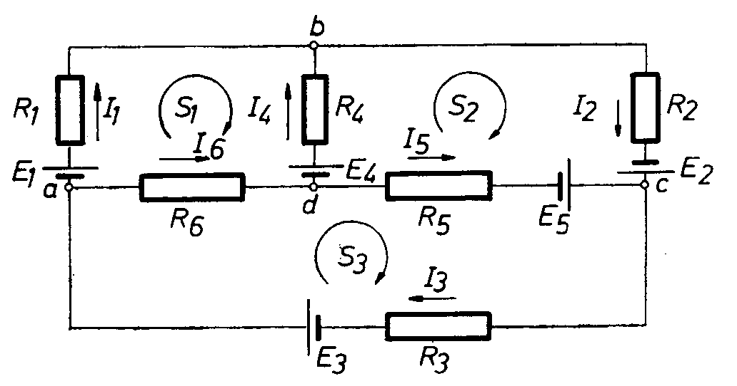
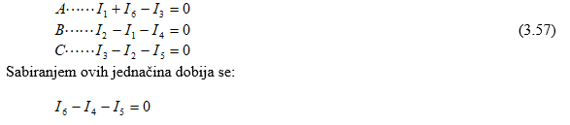
Za električno kolo prikazano na slici pokazaće se primjena Kirchoffovih zakona za rješavanje električnog kola.
Broj čvorova u električnom kolu je n=4 (A,B,C,D), što prema prvom Kirchhoffovom zakonu pruža mogućnost za uspostavljanje (n-1) nezavisnih jednačina. Za čvorove A, B i C moguće je napisati:
što predstavlja jednačinu za čvor D sa promijenjenim znakom.

Slide 16
Broj nepoznatih struja u datom električnom kolu odgovara broju m grana električnog kola: m=6, te se primjenom drugog Kirchoffovog zakona može napisati dodatnih
m-(n-1)=6-(4-1)=3 nezavisne jednačine,
koje sa prethodno tri napisane omogućavaju da se odrede sve nepoznate struje u električnom kolu.
Prilikom odabiranja zatvorenih putanja–kontura električnog kola mora se voditi računa o njihovoj nezavisnosti. Svaka od putanja sadrži po jednu granu koja ne pripada ni jednom drugom putu, što daje međusobno nezavisne jednačine. Ovaj uslov zadovoljavaju zatvorene putanje–konture ABDA, BCDB i ADCA. Na ovaj način odabrane konture istovremeno određuju i smjerove (S₁, S₂, i S₃) obilaska zatvorenih kontura, da bi se mogla napisati algebarska suma električnih sila.
Sve elektromotorne sile koje imaju isti smjer kao smjer obilaska konture unosi se u jednačinu sa pozitivnim predznakom, odnosno u suprotnom sa negativnim. Znak napona između priključaka otpornika (-RI) u jednačini drugog Kirchoffovog zakona ostaje nepromjenjen ako struja u grani ima isti smjer kao smjer obilaska, odnosno za suprotan smjer struje ovaj član dobija predznak plus.

Slide 17
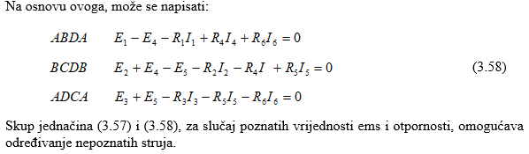

Slide 18
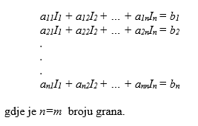
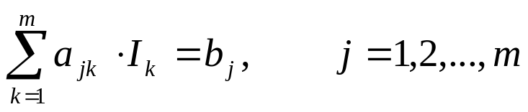
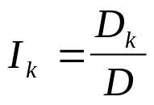
Ako su poznate sve ems i otpornosti u kolu, rješavajući sistem jednačina određuju se struje u pojedinim granama kola. Sistem linearnih jednačina može se riješiti metodom determinanata. U općem slučaju sistem jednačina ima opći oblik
Opšti oblik sistema jednačina obrazovanog primjenom Kirchhoffovih zakona je:
Nepoznate struje u sistemu jednačina mogu se odrediti pomoću Cramerove formule:
gdje je D determinanta sistema, koju obrazuju koeficijenti uz nepoznate struje

Slide 19
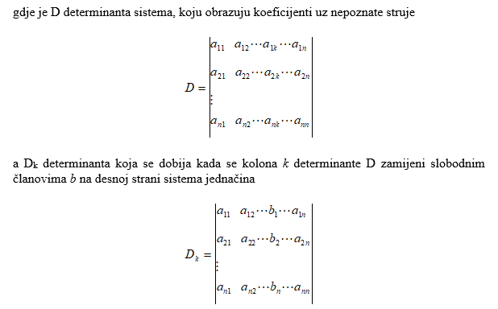

Slide 20
Dobijeni rezultati omogućuju da se potvrdi i referentni smjer struja u pojedinim granama električnog kola. Ako je dobijena vrijednost struje u nekoj grani sa pozitivnim predznakom, onda je referentni smjer pravilno odabran. U suprotnom, referentni smjer struje je suprotan i treba ga korigovati. Dobijene rezultate preporučljivo je i provjeriti, a dobro je izvršiti pored matematičke provjere i provjeru pomoću teoreme o održavanju snage.
Primjenom Kirchoffovih zakona mogu se odrediti struje u svakom složenom električnom kolu. Međutim, u slučaju velikog broja jednačina (sistem m jednačina sa m nepoznatih), rješavanje sistema jednačina zahtijeva dosta vremena i truda. U tom slučaju primjena Kirhofovih zakona ne predstavlja više pogodan metod za proračun stanja u električnom kolu. Ovo se prevazilazi korištenjem drugih metoda, zasnovanih na Kirchhoffovim zakonima, koje omogućavaju brži i kraći postupak rješavanja stanja u električnom kolu.

Slide 21
Izbor nezavisnih kontura kod primjene Kirchhoffovih zakona
Električno kolo karakteriše vrsta elemenata u kolu i njihova prostorna raspodjela u kolu. Od elemenata u električnom kolu, to mogu biti izvori, generatori i prijemnici-potrošači. Za njihovu prostornu raspodjelu od značaj je samo način ili vrsta spoja na koji su pojedini elementi međusobno povezani, dok njihove geometrijske dimenzije i oblik spojnih vodova nisu od interesa za proračun. Zbog toga je od interesa da se električno kolo šematski prikazuje samo pomoću linija koje predstavljaju njegove grane i tačaka koje predstavljaju čvorove.
Nezavisne konture složenog električnog kola su, kao što je naprijed rečeno, one koje sadrže jednu granu koja ne pripada ni jednoj drugoj konturi za koju se pišu jednačine. Za određivanje ovakvih kontura u datom složenom električnom kolu, koristi se tzv. teorija grafova. Graf kola karakterišu samo grane i čvorovi, te način kako su grane međusobno povezane. U tom slučaju graf omogućava izbor nezavisnih kontura, te informaciju o broju jednačina koje se mogu napisati po prvom, odnosno drugom Kirchhoffovom zakonu. Na broj jednačina po Kirchhoffovim zakonima utiče, dakle broj čvorova i broj grana.

Slide 22
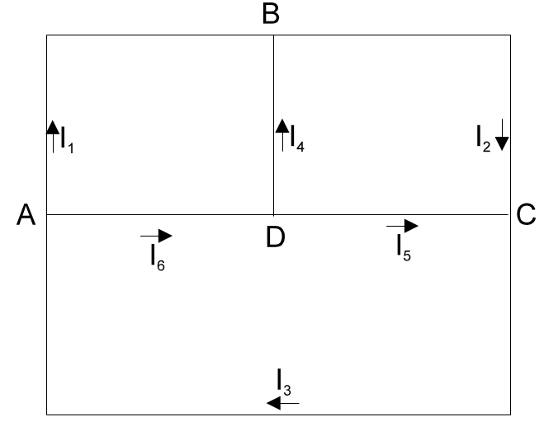
Vrste elemenata u nekoj grani i vrijednosti tih elemenata (E,R) u ovom slučaju ne predstavljaju bitnu odrednicu za razmatrani problem. Naravno, oni su bitni i važni kod proračuna i dobijenih rezultata. Imajući ovo u vidu, koristi se teorija grafova, kao bitna u analizi stanja u složenim električnim kolima. Svaki čvor obilježava se samo tačkom i slovnim simbolima (A, B, C,...) ili zaokruženim brojevima (1,2,3,...), dok se svaka grana predstavlja samo linijom koja spaja dva čvora, bez oznake elemenata u grani. Kroz svaku granu protiče (samo jedna) struja u određenom smjeru, što se unosi u graf strelicom i brojem. Na ovaj način dobija se tzv. orijentisani graf.
Za električno kolo dato na slici (razmatrano u prethodnom izlaganju) skup grana koje povezuju sve čvorove električnog kola, a da pri tome ne obrazuju ni jednu zatvorenu konturu, obrazuju tzv. stablo grafa. Pojedine grane nazivaju se grane stabla.

Slide 23
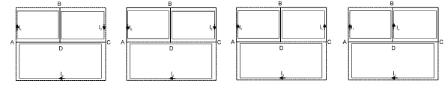
Na donjoj slici punim linijama prikazano je nekoliko mogućih stabala električnog kola.
Grane koje ne pripadaju izabranom stablu nazivaju se spojnice, a na slici su date isprekidanim linijama.
Ako se broj čvorova označi sa n, stablo ima (n-1) granu. Ovo je očigledno jer samo prva grana završava na dva čvora, a sve ostale redom samo u jednom novom čvoru.
Ako se broj grana označi sa m, onda ima m-(n-1) spojnica, što je jednako broju jednačina koje treba postaviti po drugom Kirchhoffovom zakonu. Svaka spojnica sa odgovarajućim granama stabla obrazuje jednu zatvorenu konturu, koja je nezavisna od svih drugih kontura koje bi se obrazovale na isti način polazeći od istog stabla. Tako obrazovana kontura sadrži jednu granu, i to baš spojnicu koja je zatvara, a koja nije zajednička ni sa jednom drugom konturom. Ovakva kontura naziva se nezavisna kontura.

Slide 24
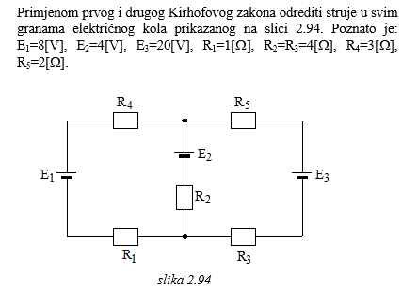
PRIMJER 1:

Slide 25
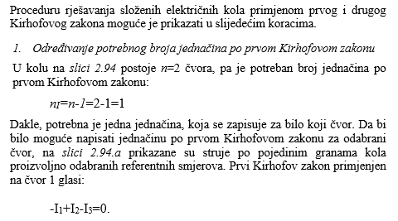

Slide 26
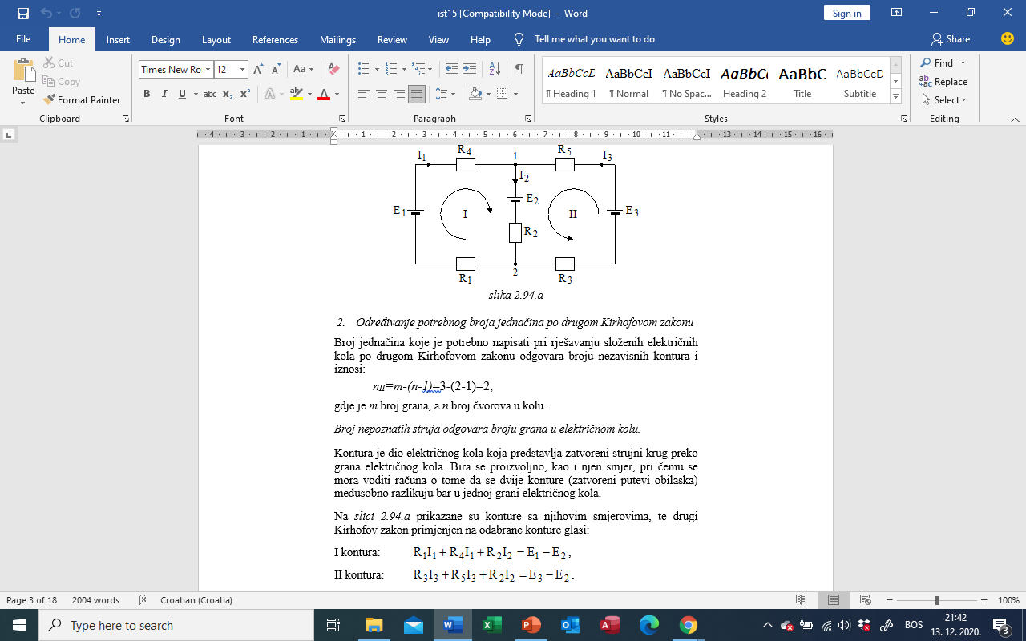

Slide 27

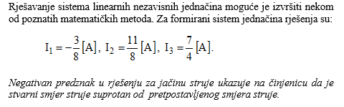

Slide 28
HVALA NA PAŽNJI!!!

